Slide 1
考试安排及注意事项
2019年5月

Slide 2
后续实验及考试安排（续）
考试安排（ 5月27日－5月29日）
  19:00-20:30，全体同学

Slide 3
考试须知（1）
考生只许携带笔、学生证，将书包、书放到指定地点（门口大桌子上）。请将能证明身份的证件放在桌上以便查验。
进入考场时请上交实验报告以存档，没有实验报告者成绩按不及格处理。
考试为闭卷考试，请严格遵守考场纪律，违反者按照学校规定处理。
不容易记忆的命令将放在FTP上，考试时可下载参考。如所有Linux配置命令和部分网络设备命令。其它命令需要记住，请使用网络设备的帮助（？）。
严禁使用手机等通讯设备，严禁使用优盘、MP3、移动硬盘等存储设备。违反者按照考试作弊处理。
严禁交头接耳和随便走动，有问题举手向老师提问。
实验室有监控录像

Slide 4
考试须知（2）
考试中严禁教师和助教给学生任何提示，违者按协助作弊交学校处理，欢迎同学们监督举报。
考试时间为90分钟，前60分钟配置网络，后30分钟先上传配置和中间结果，请老师检查，并回答简答题。
上传的配置和中间结果是考试成绩的主要依据，没有上传或上传内容不合格会影响成绩，甚至会导致不及格，责任由学生自负。
提前完成实验者可以提前请老师检查，但不许提前离开。
考试时间到，一律停止答题，关闭计算机准备集体离开考场。未执行者要被扣除相应的分数。

Slide 5
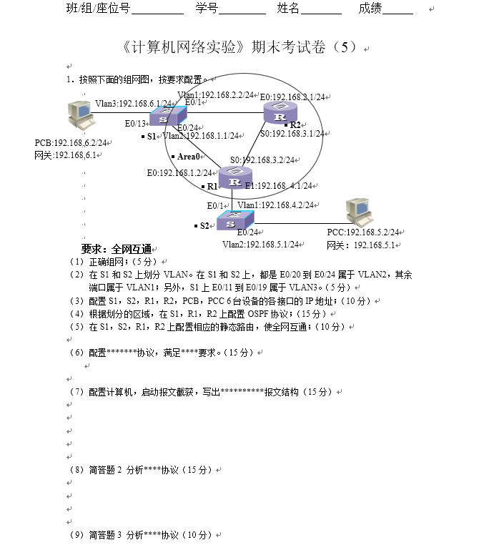
考试卷样例
实验室考试
单独闭卷
90分钟
每次15人
60%操作
40%分析

Slide 6
试题内容简介（仅供参考）
序号 | 项目 | 分数 | 举例说明
1 | 连线 | 5
2 | VLAN配置 | 5
3 | IP地址配置 | 10
4 | 协议配置1 | 15 | 基本协议（OSPF、RIP）
5 | 协议配置2 | 15 | NAT、TCP。。。
6 | 协议配置3 | 10 | 按照要求使全网互通（静态路由。。。）
7 | 简答题1 | 15 | 截报文、显示协议信息，填写表格等（所见即所得）
8 | 简答题2-3 | 25 | 解释协议的机制、画状态转移图等
 | 总分 | 100

Slide 7
上传设备最终配置和报文很重要
上传的设备最终配置和截获报文是阅卷评分的基础
  没有上传或上传不合乎要求，可能导致不及格，责任自负。
  请大家一定要掌握考试时快速上传四台网络设备配置的步骤
  请在开始结束前15分钟完成上传，考试结束会立即拉闸断电。

Slide 8
考试中需要注意的问题
熟练使用命令帮助
要沉着冷静
合理安排时间
配置和简答题基本上各占一半，配置不顺利时，必要时要放弃，想办法答好后面的简答题。
无线网络、VRRP不在考试范围。

Slide 9
讲解结束
谢谢！

